Slide 1
컴퓨팅사고와
SW
코딩

Slide 2

<활동순서>
01
Python 설치하기
02
Python 사용법
03
실습
04
과제

Slide 3
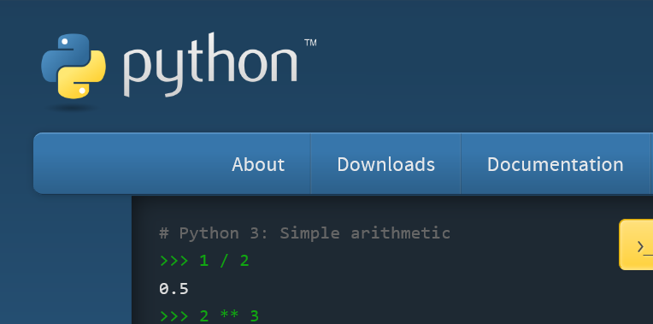
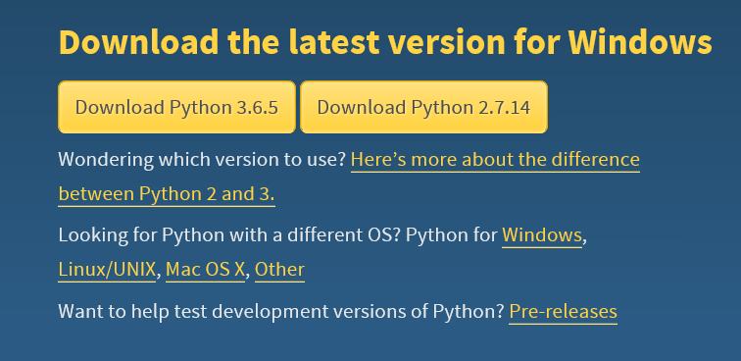
01
Python 설치하기
>> https://www.python.org

Slide 4
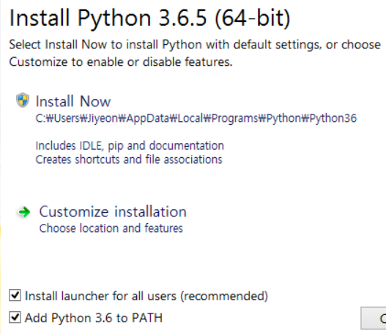
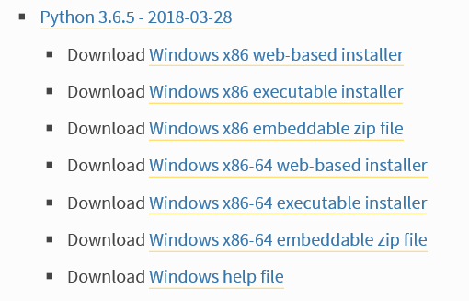
01
Python 설치하기
>> https://www.python.org

Slide 5
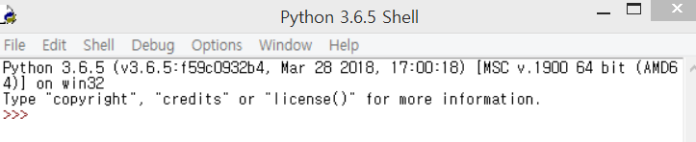
02
Python 사용법
IDLE 셀
IDLE을 처음 실행시키면 다음과 같은 화면을 볼 수 있다. ‘>>>’가 들어가는 화면을 Shell 이라고 한다. 여기서는 파이썬 코드를 한줄 단위로 실행시킬 수 있다.

Slide 6
02
Python 사용법
- 다음과 같이 코드를 프롬프트에 입력한다.
print("Sungkyunkwan University")
P rint(“Sungkyunkwan University") ->대문자 확인
print( Sungkyunkwan University ) ->” “ 확인
print “Sungkyunkwan University“ ->( ) 확인

Slide 7


02
Python 사용법
2. IDLE 에디터
- IDLE 창에서 File->New File을 클릭하거나 ctrl+N을 누르기
이 단계에서는 파이썬 코드를 파일 단위로 실행
여기서 코드를 실행하려면 F5를 누른 후 파일을 저장(ctrl+S)하면 자동 실행
# 기호는 주석을 뜻하며 #입력 후 뒤에 입력한 내용들은 모두 주석이 된다.
주석은 메모와 같은 역할을 하기 때문에 실행되지 않는다.
<실행결과 비교해보기>

Slide 8
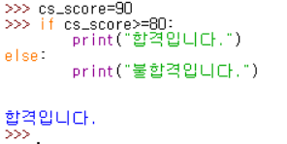
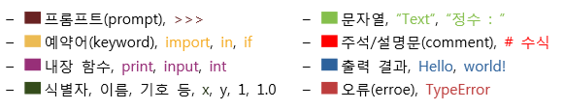
02
Python 사용법
3. 자동완성 기능
코드를 작성하는 과정에서 자동 들여쓰기 기능을 제공한다.
예약어, 함수명, 문자열, 결과, 주석 등을 컬러로 표시하는 등의 여러 기능 제공
cs_score : 변수
if, else : 예약어
자동 들여쓰기 기능
print : 함수, “불합격입니다.” : 문자열
합격입니다 : 결과

Slide 9
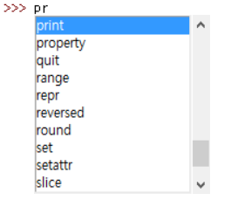
02
Python 사용법
3. 자동완성 기능
pr을 입력하고 Tab키를 누르면 pr로 시작하는 파이썬 예약어가 콤보 상자에 나타난다.
print를 선택하고 스페이스 키를 누르면 print가 완성되어 입력된다.
( 의 왼쪽 괄호를 입력하면 print 함수의 인수 사용 형태가 표시된다.

Slide 10

03
[주제] 파이썬 문자 데이터 출력하기
파이썬에서 텍스트나 숫자, 기호 등을 연속적으로 나열하고 다음과 같이 큰따옴표나 작은 따옴표로 감싸서 나타낼 경우 문자열이 된다.
Python 실습1
[문제] print() 함수를 이용하여 본인의 학번과 성명을 문자 데이터 형식으로 출력한다.
- 학번과 성명 문자 데이터를 콤마(,)를 이용하여 구분 출력한다.
- +연산자를 이용하여 연결 출력한다.
- *연산자를 이용하여 3번 반복 출력한다.
[결과화면]

Slide 11

03
[주제] 파이썬 문자 데이터 출력하기
파이썬에서 텍스트나 숫자, 기호 등을 연속적으로 나열하고 다음과 같이 큰따옴표나 작은 따옴표로 감싸서 나타낼 경우 문자열이 된다.
Python 실습1
[문제] print() 함수를 이용하여 본인의 학번과 성명을 문자 데이터 형식으로 출력한다.
- 학번과 성명 문자 데이터를 콤마(,)를 이용하여 구분 출력한다.
- +연산자를 이용하여 연결 출력한다.
- *연산자를 이용하여 3번 반복 출력한다.

Slide 12

03
Python 실습2
[주제] 파이썬 숫자 데이터 출력하기
파이썬은 소수점 유무에 따라 정수와 실수를 구분하여 처리한다. print() 함수의 인수에서 콤마(,)를 사용하여
여러 값을 출력할 수 있고, 산술 연산자를 이용하여 수식의 결과를 출력할 수 있다.
[문제]
print() 함수를 이용하여 정수와 실수를 각각 출력한다.

Slide 13
03
Python 실습2
[주제] 파이썬 숫자 데이터 출력하기
파이썬은 소수점 유무에 따라 정수와 실수를 구분하여 처리한다. print() 함수의 인수에서 콤마(,)를 사용하여
여러 값을 출력할 수 있고, 산술 연산자를 이용하여 수식의 결과를 출력할 수 있다.
[문제]
2. 다음의 수식을 입력하여 계산 결과를 출력한다.
1) 6+4 2) 6-4 3) 6*4
4) 6/4 5) 6//4 6) 6%4

Slide 14


03
Python 실습2
[주제] 파이썬 숫자 데이터 출력하기
파이썬은 소수점 유무에 따라 정수와 실수를 구분하여 처리한다. print() 함수의 인수에서 콤마(,)를 사용하여
여러 값을 출력할 수 있고, 산술 연산자를 이용하여 수식의 결과를 출력할 수 있다.
[문제]
2. 다음의 수식을 입력하여 계산 결과를 출력한다.
1) 6+4 2) 6-4 3) 6*4
4) 6/4 5) 6//4 6) 6%4
[결과화면]

Slide 15
03
Python 실습2
[주제] 파이썬 숫자 데이터 출력하기
파이썬은 소수점 유무에 따라 정수와 실수를 구분하여 처리한다. print() 함수의 인수에서 콤마(,)를 사용하여
여러 값을 출력할 수 있고, 산술 연산자를 이용하여 수식의 결과를 출력할 수 있다.
[문제]
2. 다음의 수식을 입력하여 계산 결과를 출력한다.
1) 6+4 2) 6-4 3) 6*4
4) 6/4 5) 6//4 6) 6%4
곱하기
나누기
몫
나머지

Slide 16

03
Python 실습2
[주제] 파이썬 숫자 데이터 출력하기
파이썬은 소수점 유무에 따라 정수와 실수를 구분하여 처리한다. print() 함수의 인수에서 콤마(,)를 사용하여
여러 값을 출력할 수 있고, 산술 연산자를 이용하여 수식의 결과를 출력할 수 있다.
이렇게 출력하려면 어떻게 해야할까?

Slide 17
03
Python 실습2
[주제] 파이썬 숫자 데이터 출력하기
파이썬은 소수점 유무에 따라 정수와 실수를 구분하여 처리한다. print() 함수의 인수에서 콤마(,)를 사용하여
여러 값을 출력할 수 있고, 산술 연산자를 이용하여 수식의 결과를 출력할 수 있다.
[문제]
20자리 이상의 큰 정수와 소수점 이하 자리수가 20자리 이상인 작은 실수가
어떻게 출력되는지 확인한다.

Slide 18


03
Python 실습2
[주제] 파이썬 숫자 데이터 출력하기
파이썬은 소수점 유무에 따라 정수와 실수를 구분하여 처리한다. print() 함수의 인수에서 콤마(,)를 사용하여
여러 값을 출력할 수 있고, 산술 연산자를 이용하여 수식의 결과를 출력할 수 있다.
[문제]
20자리 이상의 큰 정수와 소수점 이하 자리수가 20자리 이상인 작은 실수가
어떻게 출력되는지 확인한다.
[결과화면]

Slide 19
03
Python 실습3
[주제] 터틀 그래픽을 이용한 도형 그리기
터틀 그래픽을 이용하여 도형을 그릴 수 있다. shape() 함수를 이용하여 터틀 모양을 변경, forward() 함수를
이용하여 앞으로 이동, left() 및 right() 함수를 이용하여 회전, write() 함수를 이용하여 현재 위치를 출력한다. reset() 함수를 이용하여 초기화하고 circle() 함수를 이용하여 원을 그릴 수 있다.
[문제]
터틀을 이용하여 한 변의 크기가 100픽셀인 정사각형을 그려본다.
- 100픽셀의 변을 그리고 해당 위치의 좌표를 출력한다.
- 반대 방향으로 그려지는 정사각형도 출력한다.
2. 앞의 정사각형 터틀 그래픽을 초기화하고, 반지름이 100픽셀인 정사각형을 그려본다.

Slide 20
03
Python 실습3
[주제] 터틀 그래픽을 이용한 도형 그리기
터틀 그래픽을 이용하여 도형을 그릴 수 있다. shape() 함수를 이용하여 터틀 모양을 변경, forward() 함수를
이용하여 앞으로 이동, left() 및 right() 함수를 이용하여 회전, write() 함수를 이용하여 현재 위치를 출력한다. reset() 함수를 이용하여 초기화하고 circle() 함수를 이용하여 원을 그릴 수 있다.
[문제]
터틀을 이용하여 한 변의 크기가 100픽셀인 정사각형을 그려본다.
- 100픽셀의 변을 그리고 해당 위치의 좌표를 출력한다.
- 반대 방향으로 그려지는 정사각형도 출력한다.
import turtle

Slide 21
03
Python 실습3
[주제] 터틀 그래픽을 이용한 도형 그리기
터틀 그래픽을 이용하여 도형을 그릴 수 있다. shape() 함수를 이용하여 터틀 모양을 변경, forward() 함수를
이용하여 앞으로 이동, left() 및 right() 함수를 이용하여 회전, write() 함수를 이용하여 현재 위치를 출력한다. reset() 함수를 이용하여 초기화하고 circle() 함수를 이용하여 원을 그릴 수 있다.
>>>import turtle
>>>turtle.down()
>>>turtle.forward(15)

Slide 22
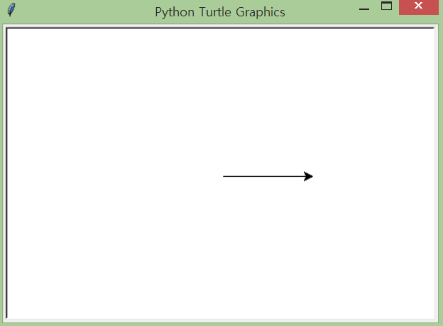
03
Python 실습3
[주제] 터틀 그래픽을 이용한 도형 그리기
터틀 그래픽을 이용하여 도형을 그릴 수 있다. shape() 함수를 이용하여 터틀 모양을 변경, forward() 함수를
이용하여 앞으로 이동, left() 및 right() 함수를 이용하여 회전, write() 함수를 이용하여 현재 위치를 출력한다. reset() 함수를 이용하여 초기화하고 circle() 함수를 이용하여 원을 그릴 수 있다.

Slide 23
03
Python 실습3
[주제] 터틀 그래픽을 이용한 도형 그리기
터틀 그래픽을 이용하여 도형을 그릴 수 있다. shape() 함수를 이용하여 터틀 모양을 변경, forward() 함수를
이용하여 앞으로 이동, left() 및 right() 함수를 이용하여 회전, write() 함수를 이용하여 현재 위치를 출력한다. reset() 함수를 이용하여 초기화하고 circle() 함수를 이용하여 원을 그릴 수 있다.
>>>import turtle
>>>turtle.down()
>>>turtle.forward(100)
turtle 모듈 가져오기
pen 내려놓기(그리기시작)
☝ (0,0)
앞으로 100만큼 이동

Slide 24
03
Python 실습3
[주제] 터틀 그래픽을 이용한 도형 그리기
터틀 그래픽을 이용하여 도형을 그릴 수 있다. shape() 함수를 이용하여 터틀 모양을 변경, forward() 함수를
이용하여 앞으로 이동, left() 및 right() 함수를 이용하여 회전, write() 함수를 이용하여 현재 위치를 출력한다. reset() 함수를 이용하여 초기화하고 circle() 함수를 이용하여 원을 그릴 수 있다.
>>>turtle.reset()
>>>turtle.shape(“turtle”)
>>>turtle.write(turtle.pos())

Slide 25
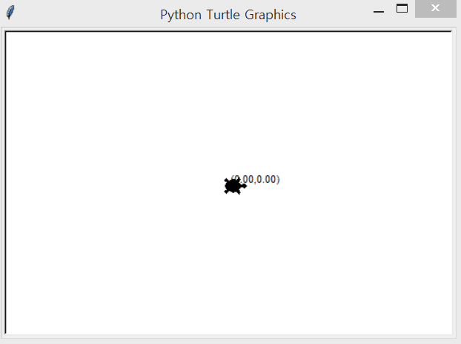
03
Python 실습3
[주제] 터틀 그래픽을 이용한 도형 그리기
터틀 그래픽을 이용하여 도형을 그릴 수 있다. shape() 함수를 이용하여 터틀 모양을 변경, forward() 함수를
이용하여 앞으로 이동, left() 및 right() 함수를 이용하여 회전, write() 함수를 이용하여 현재 위치를 출력한다. reset() 함수를 이용하여 초기화하고 circle() 함수를 이용하여 원을 그릴 수 있다.
>>>turtle.reset()
>>>turtle.shape(“turtle”)
>>>turtle.write(turtle.pos())

Slide 26
03
Python 실습3
[주제] 터틀 그래픽을 이용한 도형 그리기
터틀 그래픽을 이용하여 도형을 그릴 수 있다. shape() 함수를 이용하여 터틀 모양을 변경, forward() 함수를
이용하여 앞으로 이동, left() 및 right() 함수를 이용하여 회전, write() 함수를 이용하여 현재 위치를 출력한다. reset() 함수를 이용하여 초기화하고 circle() 함수를 이용하여 원을 그릴 수 있다.
>>>turtle.reset()
>>>turtle.shape(“turtle”)
>>>turtle.write(turtle.pos())
화면 지우고 터틀 초기 위치로
터틀 모양 변경하기
turtle.pos(): turtle의 현재 좌표
turtle.write(): 현재 turtle위치에 문자출력
=>현재 turtle위치에 좌표출력

Slide 27
03
Python 실습3
[주제] 터틀 그래픽을 이용한 도형 그리기
터틀 그래픽을 이용하여 도형을 그릴 수 있다. shape() 함수를 이용하여 터틀 모양을 변경, forward() 함수를
이용하여 앞으로 이동, left() 및 right() 함수를 이용하여 회전, write() 함수를 이용하여 현재 위치를 출력한다. reset() 함수를 이용하여 초기화하고 circle() 함수를 이용하여 원을 그릴 수 있다.
turtle 앞으로 100만큼
>>>turtle.left(90)
turtle 자리에 좌표 출력
>>>turtle.forward(100)
왼쪽으로 90도 회전
>>>turtle.write(turtle.pos())

Slide 28
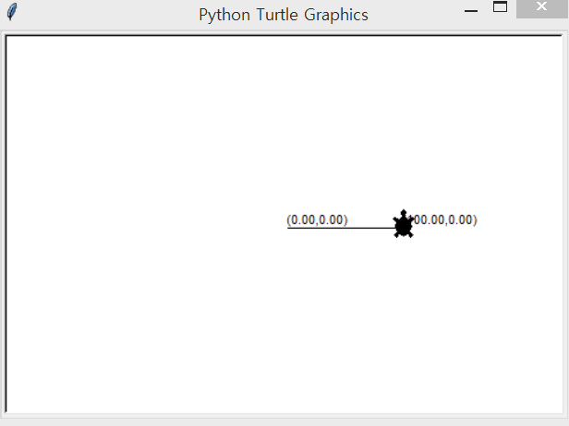
03
Python 실습3
[주제] 터틀 그래픽을 이용한 도형 그리기
터틀 그래픽을 이용하여 도형을 그릴 수 있다. shape() 함수를 이용하여 터틀 모양을 변경, forward() 함수를
이용하여 앞으로 이동, left() 및 right() 함수를 이용하여 회전, write() 함수를 이용하여 현재 위치를 출력한다. reset() 함수를 이용하여 초기화하고 circle() 함수를 이용하여 원을 그릴 수 있다.

Slide 29
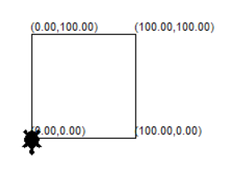
03
Python 실습3
[주제] 터틀 그래픽을 이용한 도형 그리기
터틀 그래픽을 이용하여 도형을 그릴 수 있다. shape() 함수를 이용하여 터틀 모양을 변경, forward() 함수를
이용하여 앞으로 이동, left() 및 right() 함수를 이용하여 회전, write() 함수를 이용하여 현재 위치를 출력한다. reset() 함수를 이용하여 초기화하고 circle() 함수를 이용하여 원을 그릴 수 있다.

Slide 30
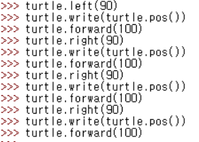
03
Python 실습3
[주제] 터틀 그래픽을 이용한 도형 그리기
터틀 그래픽을 이용하여 도형을 그릴 수 있다. shape() 함수를 이용하여 터틀 모양을 변경, forward() 함수를
이용하여 앞으로 이동, left() 및 right() 함수를 이용하여 회전, write() 함수를 이용하여 현재 위치를 출력한다. reset() 함수를 이용하여 초기화하고 circle() 함수를 이용하여 원을 그릴 수 있다.
반대방향으로 그려지는
정사각형 출력하기 ->

Slide 31
03
Python 실습3
[주제] 터틀 그래픽을 이용한 도형 그리기
터틀 그래픽을 이용하여 도형을 그릴 수 있다. shape() 함수를 이용하여 터틀 모양을 변경, forward() 함수를
이용하여 앞으로 이동, left() 및 right() 함수를 이용하여 회전, write() 함수를 이용하여 현재 위치를 출력한다. reset() 함수를 이용하여 초기화하고 circle() 함수를 이용하여 원을 그릴 수 있다.
[문제]
앞의 정사각형 터틀 그래픽을 초기화하고, 반지름이 100픽셀인 정사각형을 그려본다.
turtle.circle(100)

Slide 32
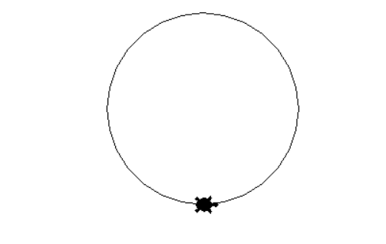
03
Python 실습3
[주제] 터틀 그래픽을 이용한 도형 그리기
터틀 그래픽을 이용하여 도형을 그릴 수 있다. shape() 함수를 이용하여 터틀 모양을 변경, forward() 함수를
이용하여 앞으로 이동, left() 및 right() 함수를 이용하여 회전, write() 함수를 이용하여 현재 위치를 출력한다. reset() 함수를 이용하여 초기화하고 circle() 함수를 이용하여 원을 그릴 수 있다.

Slide 33
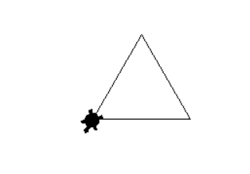
04
[주제] 파이썬의 문자열 및 숫자 데이터 출력과 도형 그리기
문자열, 정수 및 실수, 터틀 그래픽 출력을 복습한다.
과제
[문제]
본인의 학번과 성명을 문자 데이터 형식으로 작성한 후 + 연산자를 이용하여 문자 데이터를 연결 출력하고 * 연산자를 이용하여 3회 반복하여 출력한다.
1부터 10까지의 숫자 중 홀수의 수를 모두 더하여 출력한다.
터틀 그래픽을 이용하여 삼각형을 그려본다.
- turtle.forward(100)과 turtle.left(100)을 반복한다.
☝ 회전각도는 바꿔주기!
몇도를 회전해야 할까?

Slide 34
질문 있나요?

